Slide 1
Посвящение в химики.
Игра-викторина.
Внеклассное мероприятие по химии для учащихся 8 классов.

Slide 2
Приветствие участников
Мы – химики! Иной судьбы не надо.
Чудес и тайн для нас на свете нет.
Участникам школьной викторины
Мы шлем наш экзотермический привет!
У химиков большие перспективы,
Она во всем на помощь к нам идет.
Чтоб жил народ и лучше и красивей
Чтобы шагал уверенно вперед.
Почему, нам всем известно стало,
Улетают в космос корабли:
Химики открыли материалы,
Топливо особое нашли.
Роль химии заметней год от года,
Сложнейшие задачи решать ей предстоит.
Растет число химических заводов,
И химия упорно входит в быт.
.
Нефть – густая и черная.
Вот все, что мы знаем о ней.
А для химиков нефть,
скажем прямо - богатство.
Керосин, вазелин, парафин получаем –
Все из нефти, и даже духи и лекарство.
Газ неон сквозь туман освещает
Кораблям и пути и причал.
Из спиртов каучук получаем,
Заменяют пластмассы металл.
Мы химию повсюду наблюдаем:
Желтеют листья ,дождь идет.
Плоды ли на деревьях созревают,
Или трава зеленая растет.
Она везде! И в нас самих она,
Хотя порой ее не замечаем.
А ведь нам пища разная нужна,
Богатая жирами и белками.
Медицина без химии – узенький путь.
Не подняться ей до высоких вершин.
Против разных болезней и смерти идут
Стрептоцид, сульфазол, сульфидин.

Slide 3
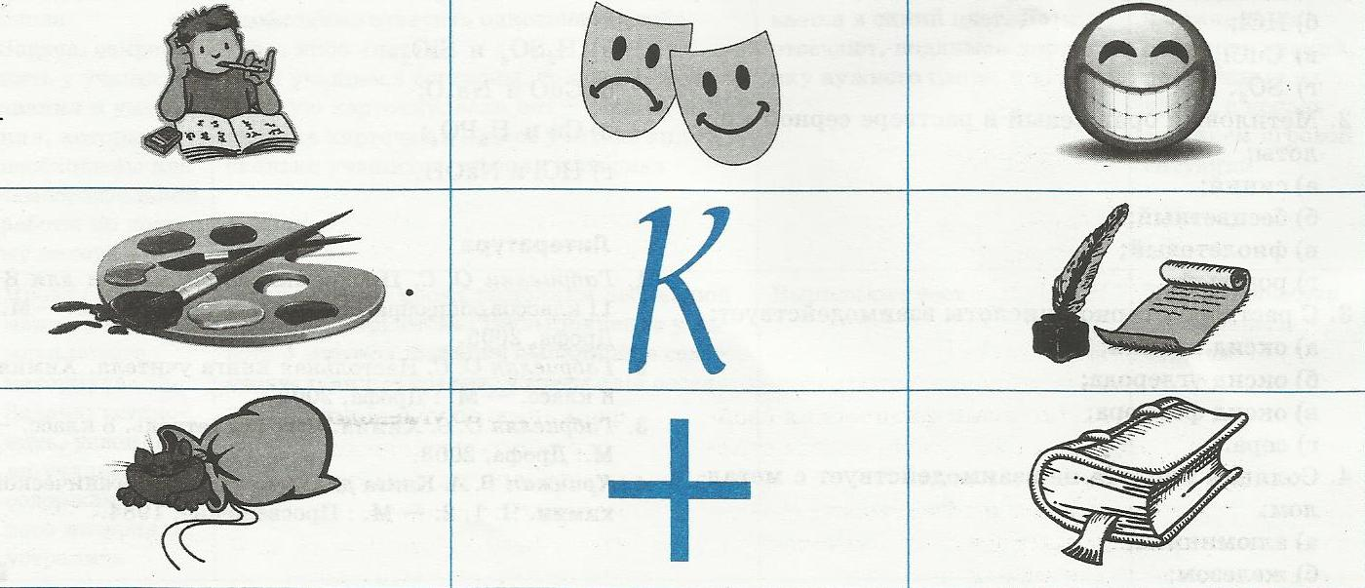
Номинации
Изучение химии имеет двоякую цель: одна - усовершенствование естественных наук, другая - умножение жизненных благ.
М.В.Ломоносов

Slide 4
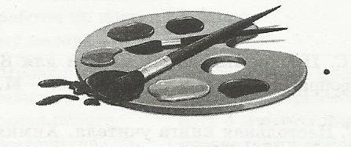
Представление команд
1.Название команды.
2.Приветствие команды – девиз.
3.Эмблема команды.

Slide 5
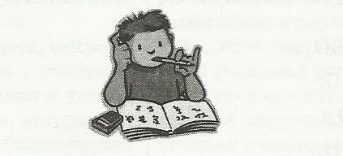

Счетовод
Сравнить молекулярные массы соединений
Ca O и Na O

Slide 6
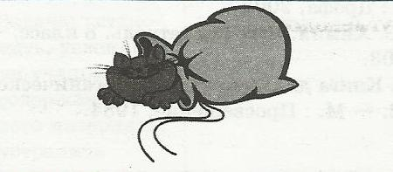
Кот в мешке
Наполеон III – «маленький племянник великого дяди» большой любитель пустить пыль в глаза устроил банкет, на котором члены монаршей семьи и почетные гости были удостоены чести пользоваться приборами из непривычного металла. Остальным гостям менее титулованным пришлось кушать золотыми и серебряными приборами.
Назовите неизвестный металл

Slide 7
Алюминий
Знаете ли вы, что впервые алюминий был получен датским физиком Х.Эрстедом в 1825г. Название происходит от латинского алюмен , так в древности называли квасцы, которые использовали для крашения тканей.
Знаете ли вы, что в 1854 г. стоимость 1кг алюминия составляла 1200 рублей, т.е. в 270 раз дороже серебра, а в 1899 г. – 1 рубль. Подумайте, чем это можно объяснить.
Знаете ли вы, что современный способ получения алюминия был изобретен американцем Ч. Холлом и французом П.Эру в 1886 г. В день открытия Ч. Холл, 22-летний химик, явился в лабораторию с дюжиной маленьких шариков алюминия в руке и заявил, что он нашёл способ, как изготовить этот металл дешево и в больших количествах.

Slide 8
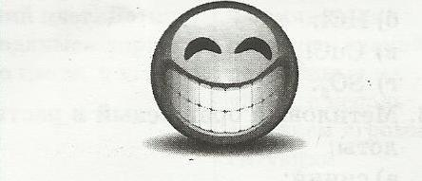
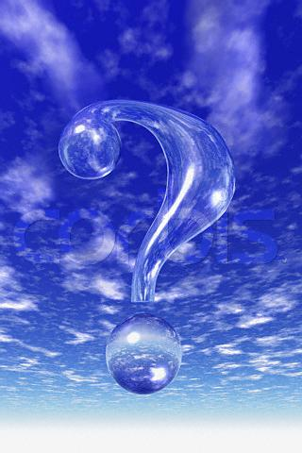
Шуточные вопросы
1.Какой неметалл является лесом?
2.Какой неметалл всегда рад?
3.Какой газ всегда утверждает, что ОН не он?
4.В состав каких элементов входит напиток морских пиратов?
5.Какие химические элементы утверждают, что могут рождать другие вещества?
6.Какой элемент состоит из двух животных?
7.Какой элемент «вращается» вокруг солнца?
8. Какой элемент является настоящим «гигантом»?

Slide 9
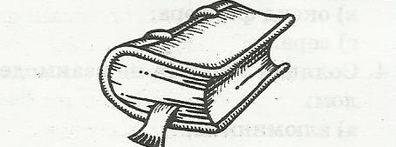

Переводчик
Переведите с химического языка пословицу:
1.Не все то аурум, что блестит.
2.Феррумный характер.
3.Белый, как карбонат кальция.
4.Слово – аргентум, молчание аурум.
5.Много аш два о с тех пор утекло.
6.Прячет голову, как страус в оксид кремния.
7.Куй феррум, пока горячий.

Slide 10
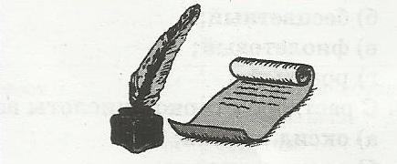
Расшифруй послание
Расшифруйте криптограмму-
послание потомкам гениального русского ученого.
Назовите его имя.
Ni(1) Si(3) Sb(2) S(1)ы Kr(4) Ne(1) ы I(1)
N(4) Hg(1)U(1) V(5)
Kr(4) Cl(4) Be (2) Kr(4) я F(2) Sc(1) F(2)H(1) O(2)я
Pt(1) Si(2) Be(2) P(2) Cu(3) P(2) Cl(2) S(2) V(1) Na(2) C(4) F(2)

Slide 11
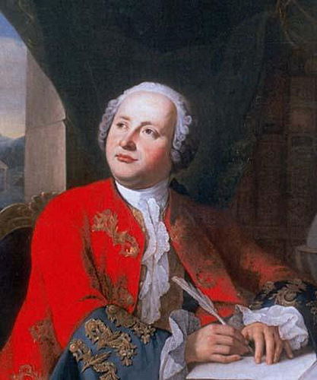
Цитаты М.В. Ломоносова
Неусыпный труд препятствия преодолевает.
Ленивый человек в бесчестном покое сходен с неподвижною болотною водою, которая, кроме смраду и презренных гадин, ничего не производит.
Кто достигнет старости, тот почувствует болезни от роскошей, бывших в юности, следовательно, в молодых летах должно от роскошей удаляться.
Химии никоим образом научиться невозможно, не видав самой практики и не принимаясь за химические операции.

Slide 12
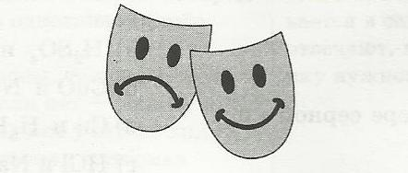

Правда или ложь?
Если знаешь – разберешь.
1.Металл может кричать.
2.Наполеон был отравлен цианидом калия.
3.Светящиеся блики над могилами -покойники встают.
4. Когда-то полости в зубах заполняли свинцом.
5.Природный мел- останки раковин древних животных.
6.Алмаз – обработанный бриллиант.
7.Оксид азота (1) называют «газом слез».
8.Во время похода в Индию А.Македонский и его офицеры реже болели, так как ели из серебряной посуды , а солдаты -из медной.

Slide 13
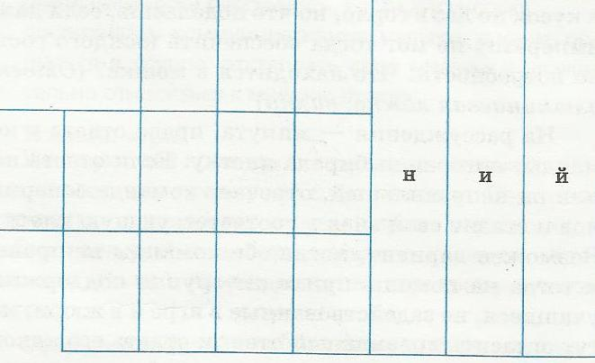
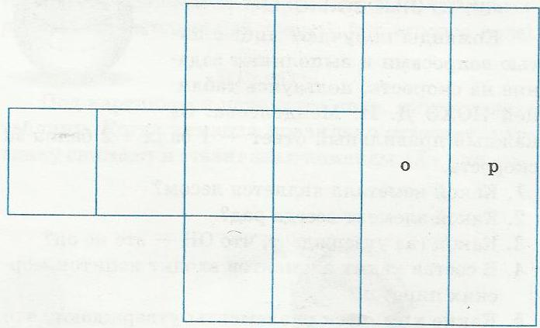
Кроссворд
Химические элементы 3 периода на внешнем энергетическом уровне имеют 2,3,4 электронов
Химические элементы на внешнем энергетическом уровне имеют 5,7 электронов

Slide 14
плюс
Творчество
Признание
В порыве страстного броженья
Я окисляюсь от тоски.
Душа не выдержит давленья
И разорвется на куски.
Мне нет покоя в этом мире
Инертна воля, как аргон
И, как аш два эс о четыре
Любовь мне сердце жжет и жжет.
Ты помнишь, плыли мы на лодке?
Здесь аш два о, там небосклон.
В тот вечер, словно царской водкой,
Тобою был я растворен.
Душа моя слилась с тобою
Того не выскажут слова!
Как окись кальция с водою,
Как едкий натрий с це о два.
Клянусь я фосфора оксидом,
Что ты дороже мне всего.
Полна, полна любви раствором
Пробирка сердца моего!
Придумайте четверостишие со словами:
Спирт – глядит,
Вода – не та,
Бензол – ушел,
Глюкоза – мороза,
Фенолфталеин - один

Slide 15
Клятва химика
Мы учащиеся 8 класса торжественно клянемся быть внимательными на уроках химии, строго соблюдать правила безопасности, не причинять вреда своему здоровью и окружающим, всегда выполнять домашние задания, задавать сложные вопросы и находить ответы, стремиться самостоятельно познавать окружающий мир.

Slide 16

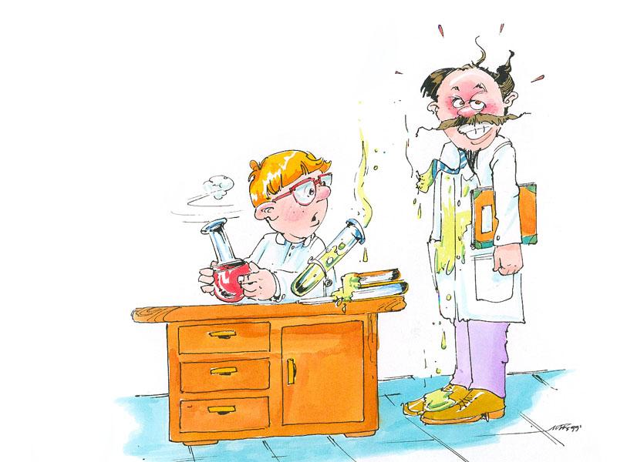
Независимая химическая лига
Вы приняты в «НХЛ».
Желаем успеха и удачи!
Спасибо за активное участие.

